Slide 2
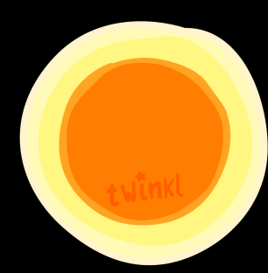
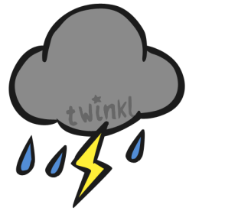
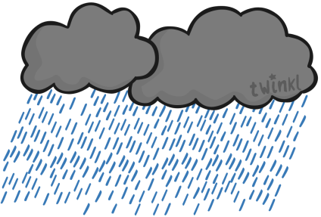
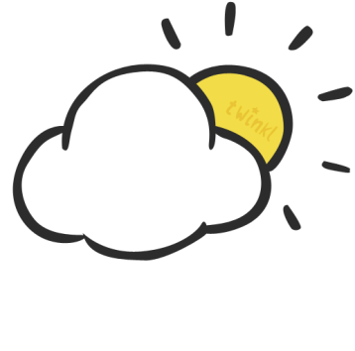
Hoy es …
Lunes
Martes
Miércoles
Jueves
Viernes
El clima de hoy es...
enero
julio
1
4
9
febrero
agosto
1
5
2
6
marzo
septiembre
2
7
abril
octubre
3
8
mayo
noviembre
3
0
junio
diciembre

Slide 3
Hoy es…
Lunes
Martes
Miércoles
Jueves
Viernes
El clima de hoy es...
enero
julio
1
4
9
febrero
agosto
1
5
2
6
marzo
septiembre
2
7
abril
octubre
3
8
mayo
noviembre
3
0
junio
diciembre

Slide 4
Hoy es…
Lunes
Martes
Miércoles
Jueves
Viernes
El clima de hoy es...
enero
julio
1
4
9
febrero
agosto
1
5
2
6
marzo
septiembre
2
7
abril
octubre
3
8
mayo
noviembre
3
0
junio
diciembre

Slide 5
Hoy es…
Lunes
Martes
Miércoles
Jueves
Viernes
El clima de hoy es...
enero
julio
1
4
9
febrero
agosto
1
5
2
6
marzo
septiembre
2
7
abril
octubre
3
8
mayo
noviembre
3
0
junio
diciembre

Slide 6
Hoy es…
Lunes
Martes
Miércoles
Jueves
Viernes
El clima de hoy es...
enero
julio
1
4
9
febrero
agosto
1
5
2
6
marzo
septiembre
2
7
abril
octubre
3
8
mayo
noviembre
3
0
junio
diciembre

Slide 7
Hoy es…
Lunes
Martes
Miércoles
Jueves
Viernes
El clima de hoy es...
enero
julio
1
4
9
febrero
agosto
1
5
2
6
marzo
septiembre
2
7
abril
octubre
3
8
mayo
noviembre
3
0
junio
diciembre

